Slide 1

Το Σύστημα Ψυχικής Υγείας στην Τσεχία: Μεταρρύθμιση και Υπηρεσίες
Μια ολοκληρωμένη ματιά στη μεταρρύθμιση της ψυχικής υγείας, τις δομές υποστήριξης και το μέλλον της φροντίδας στην Τσεχική Δημοκρατία

Slide 2
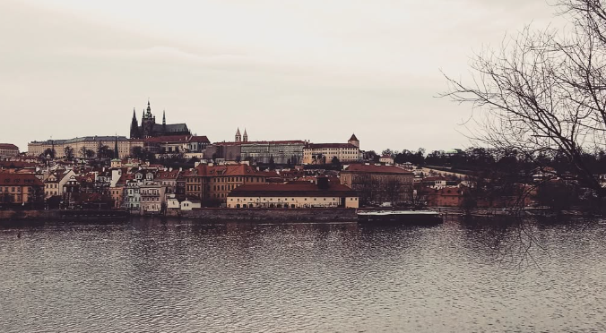
Η Ψυχιατρική Μεταρρύθμιση: Μια Ιστορική Αναγκαιότητα
Η ψυχιατρική μεταρρύθμιση στην Τσεχία είναι μια εκτεταμένη προσπάθεια αναδιάρθρωσης του συστήματος ψυχικής υγείας που ξεκίνησε πριν από περισσότερο από μια δεκαετία, με κύριο στόχο την αποϊδρυματοποίηση και την ανάπτυξη υπηρεσιών βασισμένων στην κοινότητα αντί για άμεσα προσανατολισμένη νοσηλεία σε μεγάλες ψυχιατρικές κλινικές
Το 2013 εκδόθηκε και υιοθετήθηκε η Εθνική Στρατηγική για τη Μεταρρύθμιση της Ψυχιατρικής Φροντίδας (Strategy for the Reform of Psychiatric Care), η οποία περιέγραψε τους βασικούς στρατηγικούς σκοπούς και κατευθύνσεις για την αναδιοργάνωση του τομέα.
Η εφαρμογή στην πράξη του σχεδίου μεταρρύθμισης άρχισε να υλοποιείται σταδιακά από το 2017 με τη δημιουργία των πρώτων Κέντρων Ψυχικής Υγείας (Mental Health Centres) και δομών κοινοτικής φροντίδας.
.

Slide 3

Χρηματοδότηση της Ψυχικής Υγείας στην Τσεχία
Πηγές Χρηματοδότησης
Ασφαλιστικά ταμεία υγείας
Το σύστημα υγείας της Τσεχίας βασίζεται στο σύστημα υποχρεωτικής κοινωνικής ασφάλισης υγείας (Statutory Health Insurance – SHI). Περίπου 85–87 % των συνολικών δαπανών υγείας (άρα και της ψυχικής υγείας) χρηματοδοτούνται μέσω των ασφαλιστικών ταμείων, τα οποία εισπράττουν εισφορές από εργαζόμενους, εργοδότες και το κράτος (για ανέργους, συνταξιούχους κ.λπ.)
Ο κρατικός προϋπολογισμός ΔΕΝ είναι η βασική πηγή για την καθημερινή παροχή ψυχιατρικής φροντίδας, αλλά χρηματοδοτεί:
Τη Ψυχιατρική Μεταρρύθμιση μετά το 2013
Τη δημιουργία Κέντρων Ψυχικής Υγείας (Mental Health Centres)
Πιλοτικά και καινοτόμα προγράμματα
Αυτές οι δράσεις χρηματοδοτήθηκαν κυρίως από:
κρατικούς πόρους
Ευρωπαϊκά Διαρθρωτικά Ταμεία (ESIF)

Slide 4
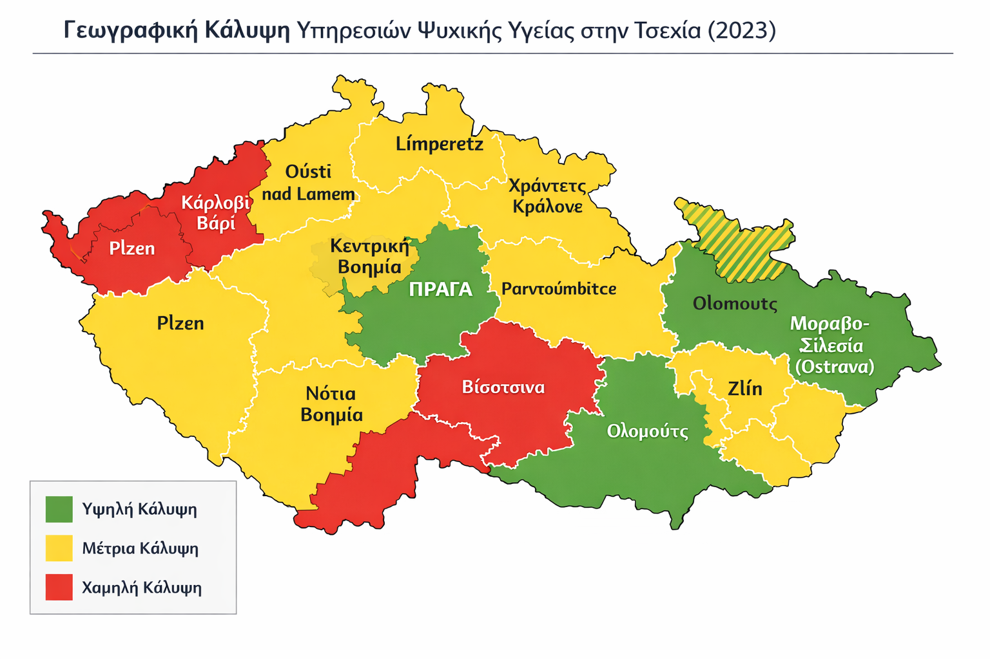
Γεωγραφική Κάλυψη Υπηρεσιών
1. Δομή του συστήματος και στόχος γεωγραφικής κάλυψης
Η Τσεχία εφαρμόζει μεταρρύθμιση αποϊδρυματοποίησης με βασικό άξονα τη δημιουργία δικτύου κοινοτικών Κέντρων Ψυχικής Υγείας (Mental Health Centres) που θα καλύπτουν όλη τη χώρα. Στόχος ήταν η ανάπτυξη περίπου 100 κέντρων ώστε να εξασφαλίζεται εδαφική κάλυψη σε εθνικό επίπεδο. Τα κέντρα αυτά παρέχουν πολυκλαδικές υπηρεσίες (ψυχίατρος, ψυχολόγος, κοινωνικός λειτουργός) και κινητές ομάδες στην κοινότητα.
2. Πραγματική γεωγραφική κάλυψη (2023–2024)
Η υλοποίηση υπολείπεται των στόχων:
Μέχρι το τέλος του 2023 λειτουργούσε λιγότερο από το 1/3 των προγραμματισμένων κέντρων.
Η πλήρης γεωγραφική κάλυψη της χώρας θεωρείται μη ρεαλιστική ακόμη και μέχρι το 2030.
Υπάρχουν σημαντικές ελλείψεις ειδικών (ψυχίατροι, ψυχιατρικοί νοσηλευτές), γεγονός που περιορίζει τη χωρική ανάπτυξη υπηρεσιών.
Χωρικές ανισότητες
Μεγαλύτερη συγκέντρωση υπηρεσιών σε αστικά κέντρα (π.χ. Πράγα, μεγάλες περιφέρειες).
Περιορισμένη διαθεσιμότητα σε αγροτικές/περιφερειακές περιοχές.
Εξάρτηση ακόμη από μεγάλα ψυχιατρικά νοσοκομεία ως βασικούς κόμβους φροντίδας.
3. Συνολική αποτίμηση
Η Τσεχία βρίσκεται σε ενδιάμεση φάση μεταρρύθμισης. Υπάρχει στρατηγικός στόχος για πανεθνικό κοινοτικό δίκτυο, αλλά η γεωγραφική κάλυψη παραμένει ελλιπής και άνιση.
Η πρόσβαση είναι καλύτερη στα αστικά κέντρα και πιο περιορισμένη στην περιφέρεια.

Slide 5
Κύριες Υπηρεσίες Ψυχικής Υγείας
01
02
03
Κέντρα Ψυχικής Υγείας (Mental Health Centers)
Εθνικό Ινστιτούτο Ψυχικής Υγείας (NIMH)
Προγράμματα Πρόληψης και Έγκαιρης Παρέμβασης
Δίκτυο κοινοτικών κέντρων σε όλη τη χώρα που παρέχουν ψυχοθεραπεία, φαρμακευτική αγωγή, κοινωνική υποστήριξη και συμβουλευτική. Ανοιχτές υπηρεσίες χωρίς νοσηλεία.
Ηγέτης στη μεταρρύθμιση, έρευνα και ανάπτυξη νέων θεραπευτικών προσεγγίσεων. Παρέχει εξειδικευμένες υπηρεσίες και εκπαίδευση για επαγγελματίες.
Σχολικές παρεμβάσεις, ενημέρωση για ψυχική υγεία, προγράμματα για παιδιά και εφήβους, υποστήριξη οικογενειών.
04
05
Υπηρεσίες Κρίσης
Προγράμματα Κοινωνικής Ένταξης
24/7 τηλεφωνικές γραμμές, άμεση παρέμβαση, υπηρεσίες κρίσης σε νοσοκομεία, υποστήριξη σε περιπτώσεις αυτοκτονίας.
Υποστηριζόμενη απασχόληση, κατοικία με υποστήριξη, προγράμματα επανένταξης, υπηρεσίες για ευάλωτες ομάδες.

Slide 6
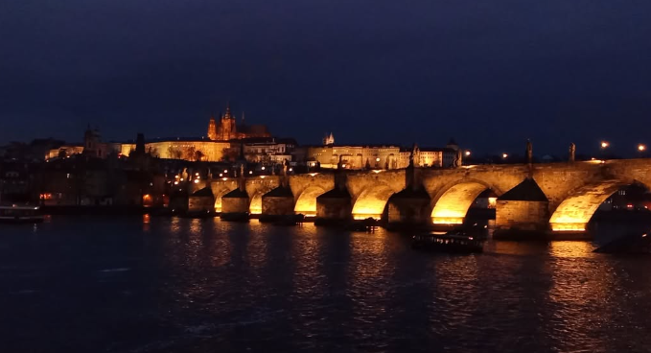
ΠΡΟΓΡAΜΜΑΤΑ ΓΙΑ ΠΑΙΔΙA ΚΑΙ ΕΦHΒΟΥΣ

Slide 7

SOFA
Πράγα
Ο μη κερδοσκοπικός οργανισμός
Society for All (S.O.F.A.) ιδρύθηκε το 2011, αρχικά με την επωνυμία ČOSIV (Τσεχική Εταιρεία Εμπειρογνωμόνων για την Ενταξιακή Εκπαίδευση).
Η S.O.F.A. επικεντρώνεται στην προώθηση:
της ποιοτικής εκπαίδευσης
της ψυχικής υγείας και
της υποστήριξης των παιδιών που διατρέχουν κίνδυνο.

Slide 8
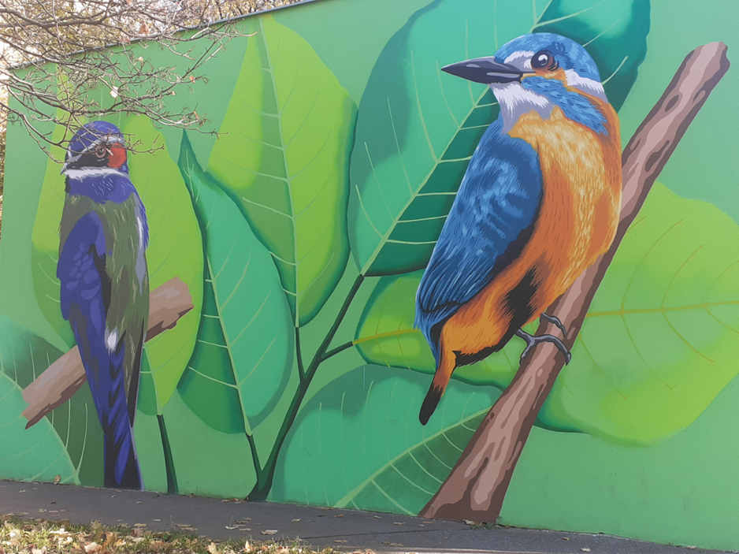
Στόχοι του SOFA
Προσπαθεί να άρει τα εμπόδια στην εκπαίδευση
Αναζητά τρόπους για να συμπεριλάβει τα μειονεκτούντα παιδιά μεταξύ των συνομηλίκων τους.
Ταυτόχρονα, τονίζει τη σημασία της ψυχικής ευεξίας τόσο για τα παιδιά όσο και για τους ενήλικες.
Ο S.O.F.A. επίσης, χτίζει ένα αποτελεσματικό σύστημα για την έγκαιρη αναγνώριση και υποστήριξη των παιδιών που διατρέχουν κίνδυνο και
προωθεί τη διεπιστημονική συνεργασία μεταξύ όλων όσων εργάζονται μαζί τους.

Slide 9
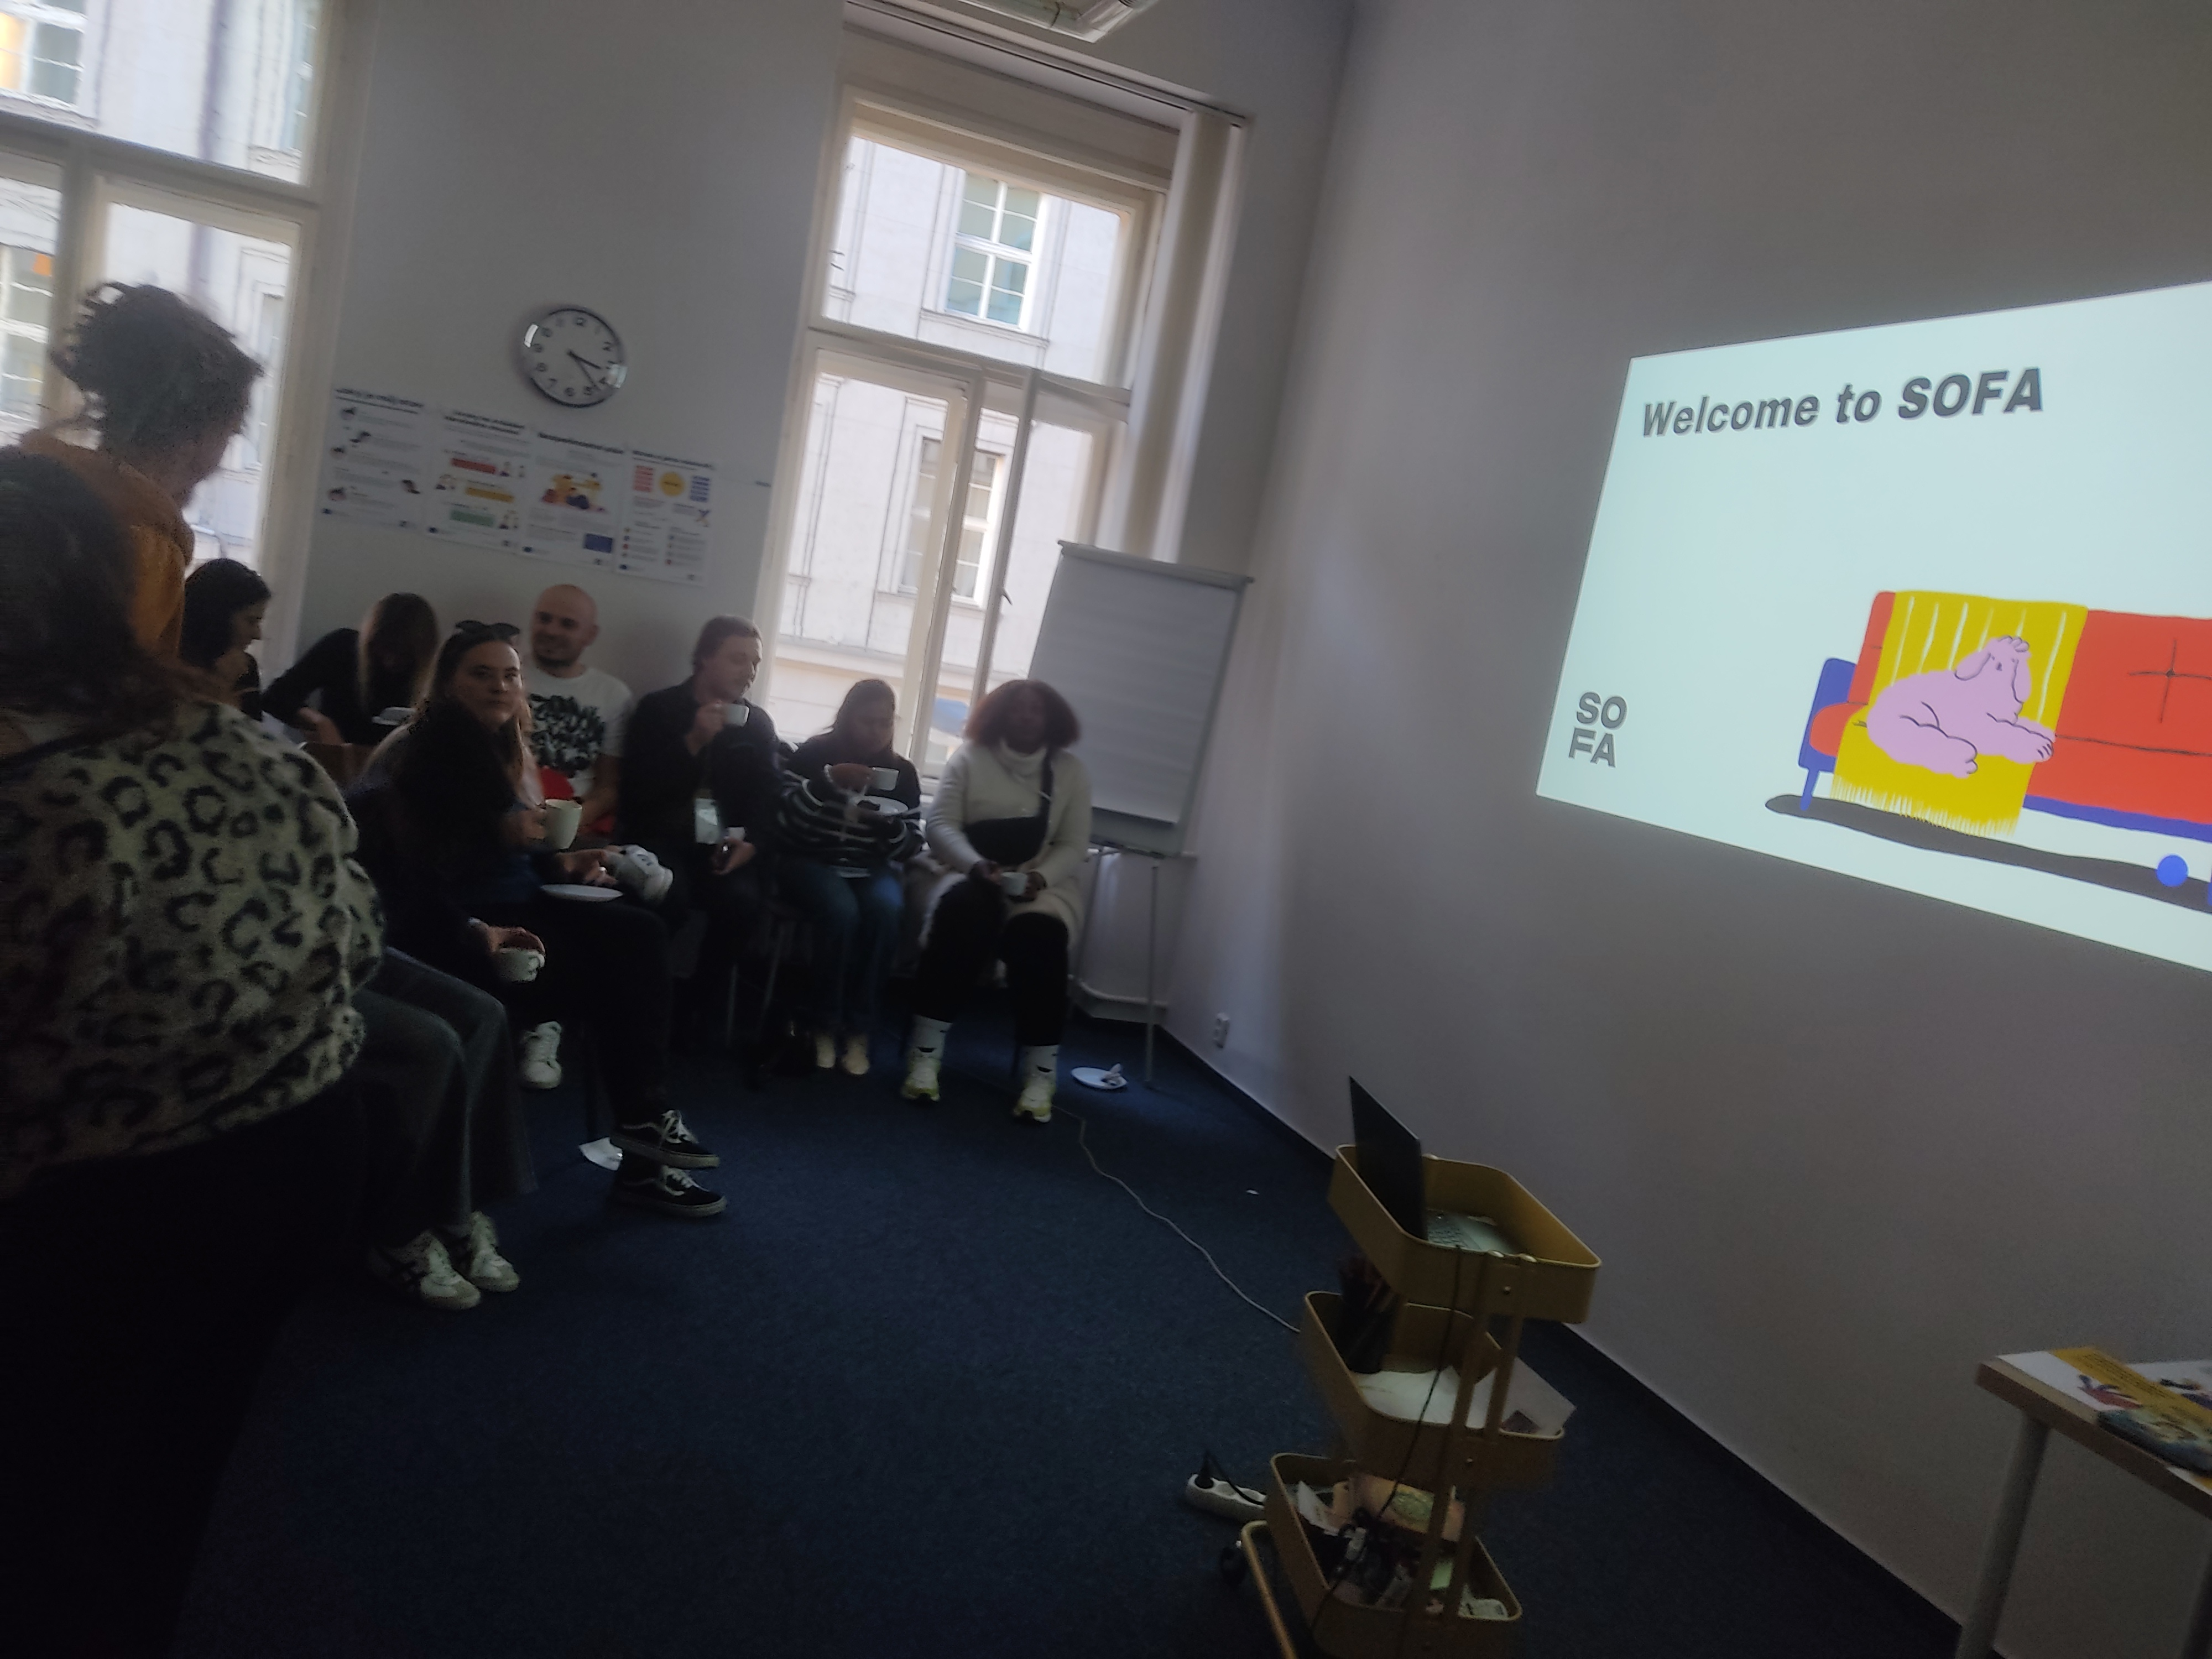
Πυλώνες εργασίας SOFA
Ποιοτική εκπαίδευση
Εργάζονται για την άρση των εμποδίων στην εκπαίδευση και για την εύρεση νέων τρόπων ένταξης των μειονεκτούντων παιδιών μεταξύ των συνομηλίκων τους. Προσπαθούν να διασφαλίσουν ότι κάθε παιδί βιώνει ένα αίσθημα επιτυχίας και αποδοχής στο σχολείο.
Ψυχική υγεία
Ενισχύουν την ψυχική υγεία, όχι μόνο για τα παιδιά – δίνουν θεματολογία στην ευημερία και προσπαθούν να την κάνουν τόσο σημαντική για την κοινωνία όσο και η ίδια η εκπαίδευση. Επειδή μόνο ένα παιδί που είναι καλά και ασφαλές μπορεί να αξιοποιήσει πλήρως τις δυνατότητές του.
Βοηθώντας παιδιά που βρίσκονται σε κίνδυνο
Είναι κοντά στα παιδιά που βρίσκονται σε κίνδυνο - χτίζοντας ένα αποτελεσματικό σύστημα για την έγκαιρη αναγνώριση αυτών των παιδιών και την επακόλουθη αποτελεσματική βοήθεια.
Δίνουν έμφαση στη διεπιστημονική συνεργασία μεταξύ όλων όσων έρχονται σε επαφή με παιδιά.

Slide 10
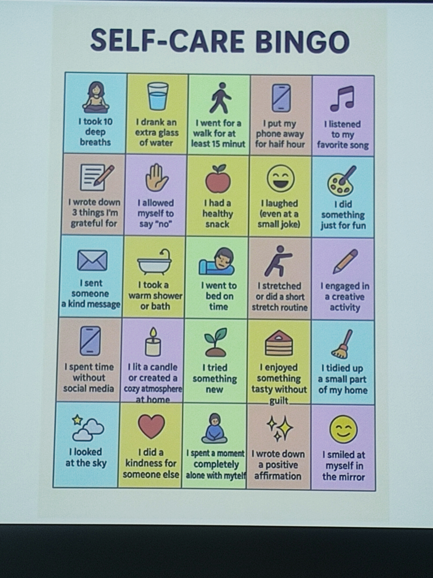
ΤΙ ΠΡΟΣΦΕΡΕΙ Ο SOFA
Βοήθεια «στο πεδίο»
Προσφέρουν ένα ευρύ φάσμα υποστήριξης με τη μορφή συμβουλευτικών υπηρεσιών, μαθημάτων, σεμιναρίων και συνεδρίων σε όλη την τσεχική δημοκρατία.
Ευαισθητοποίηση και εκπαίδευση
Εστιάζουν στην ψυχική υγεία, τη διαχείριση της προβληματικής συμπεριφοράς των παιδιών, την ένταξη και άλλα. Εμπνέονται από αποδεδειγμένες επαγγελματικές προσεγγίσεις και έργα από όλο τον κόσμο, τα οποία προσαρμόζουν στο τσεχικό περιβάλλον.
Δραστηριότητες υπεράσπισης
Παρακολουθούν την επικείμενη νομοθεσία στους τομείς της εκπαίδευσης, της κοινωνικής φροντίδας και της υγείας και παρέχουν πάντα γνώμες, συστάσεις και αντιρρήσεις εμπειρογνωμόνων, όπου είναι απαραίτητο.
Στρατηγικές συνεργασίες
Εκπροσωπούν και οργανώνουν άλλους μη κερδοσκοπικούς οργανισμούς με παρόμοιο στόχο με τον δικό τους. Δεν κατακερματίζουν, αλλά επικεντρώνουν τις προσπάθειές τους στη μεγιστοποίηση του αντίκτυπου των δραστηριοτήτων τους.

Slide 11

Τα σημαντικότερα επιτεύγματα του SOFA
.
Συμμετείχαν στη συμπεριληπτική μεταρρύθμιση (2016)
Συνέβαλαν στην τροποποίηση του διατάγματος σχετικά με την εκπαίδευση μαθητών με ειδικές εκπαιδευτικές ανάγκες
Συνέβαλαν στην προώθηση της ψυχικής υγείας των παιδιών (napdz 2030, svp čr 2030+)
Συμμετείχαν στην ανάπτυξη συστημικής υποστήριξης για την ευημερία και συμμετέχουν ενεργά στην εφαρμογή της στα σχολεία.
Είναι ιδρυτικά μέλη σημαντικών πρωτοβουλιών όπως η συνεργασία 2030+, η πλατφόρμα για την πρώιμη φροντίδα, η aip
Δημιουργία κέντρου εμπειρογνωμόνων για το positive behavioral interventions supports και την προσέγγιση σεβασμού του τραύματος
Έχουν ιδρύσει μια ακαδημία, ένα ολοκληρωμένο εκπαιδευτικό σύστημα και έχουν εκπαιδεύσει περισσότερα από 20.000 άτομα
Έχουν καθιερώσει συνεργασία με παιδαγωγικές σχολές και μαζί αλλάζουν την εκπαίδευση των μελλοντικών εκπαιδευτικών

Slide 12

On my mind
Ένα καθολικό πρόγραμμα ενημέρωσης και ευαισθητοποίησης σε θέματα ψυχικής υγείας για μαθητές 11–13 ετών. Η φιλοσοφία του βασίζεται στην ανάπτυξη γνώσεων, δεξιοτήτων και στάσεων που ενισχύουν την ψυχική ευημερία, μειώνουν το στίγμα και ενθαρρύνουν την αναζήτηση βοήθειας.
1. Εκπαίδευση Εκπαιδευτικών
Κεντρικός άξονας των πρωτοβουλιών είναι η επιμόρφωση των εκπαιδευτικών, οι οποίοι θεωρούνται βασικοί φορείς υποστήριξης της ψυχικής υγείας στο σχολείο. Προβλέπεται οργανωμένη εκπαίδευση διάρκειας περίπου 24 ωρών, σε μικρές ομάδες εκπαιδευτικών, με στόχο:
την κατανόηση βασικών εννοιών ψυχικής υγείας,
την αναγνώριση συχνών δυσκολιών στους μαθητές,
την ενσωμάτωση δραστηριοτήτων ψυχικής υγείας στην τάξη,
τον καθορισμό του ρόλου του εκπαιδευτικού και των ορίων του.
Η εκπαίδευση είναι βιωματική και διαδραστική, περιλαμβάνει πρακτική εξάσκηση και παρέχει συνεχή υποστήριξη και εποπτεία. Παράλληλα εφαρμόζεται μοντέλο “εκπαίδευσης εκπαιδευτών” (training of trainers), ώστε να διασφαλίζεται η διάχυση του προγράμματος σε περισσότερα σχολεία.
2. Ανάπτυξη εκπαιδευτικού υλικού για μαθητές
Το πρόγραμμα περιλαμβάνει δομημένο αναλυτικό πρόγραμμα 18 μαθημάτων που ενσωματώνεται στο σχολικό ωρολόγιο πρόγραμμα. Το υλικό βασίζεται σε αρχές κοινωνικοσυναισθηματικής μάθησης και γραμματισμού ψυχικής υγείας και καλύπτει θεματικές όπως:
κατανόηση της ψυχικής υγείας και του στρες,
αναγνώριση και ρύθμιση συναισθημάτων,
σχέσεις και ενσυναίσθηση,
επικοινωνία,
αναζήτηση βοήθειας και φροντίδα του εαυτού.
Χρησιμοποιούνται βιωματικές μέθοδοι διδασκαλίας, όπως ασκήσεις αναπνοής, ενσυνειδητότητα, ημερολόγια μαθητών, δραστηριότητες στο σπίτι και τεχνικές γνωσιακής-συμπεριφορικής προσέγγισης. Κάθε μάθημα περιλαμβάνει σαφή δομή, τελετουργίες έναρξης και λήξης και χώρο για προσωπικό αναστοχασμό των μαθητών.

Slide 13
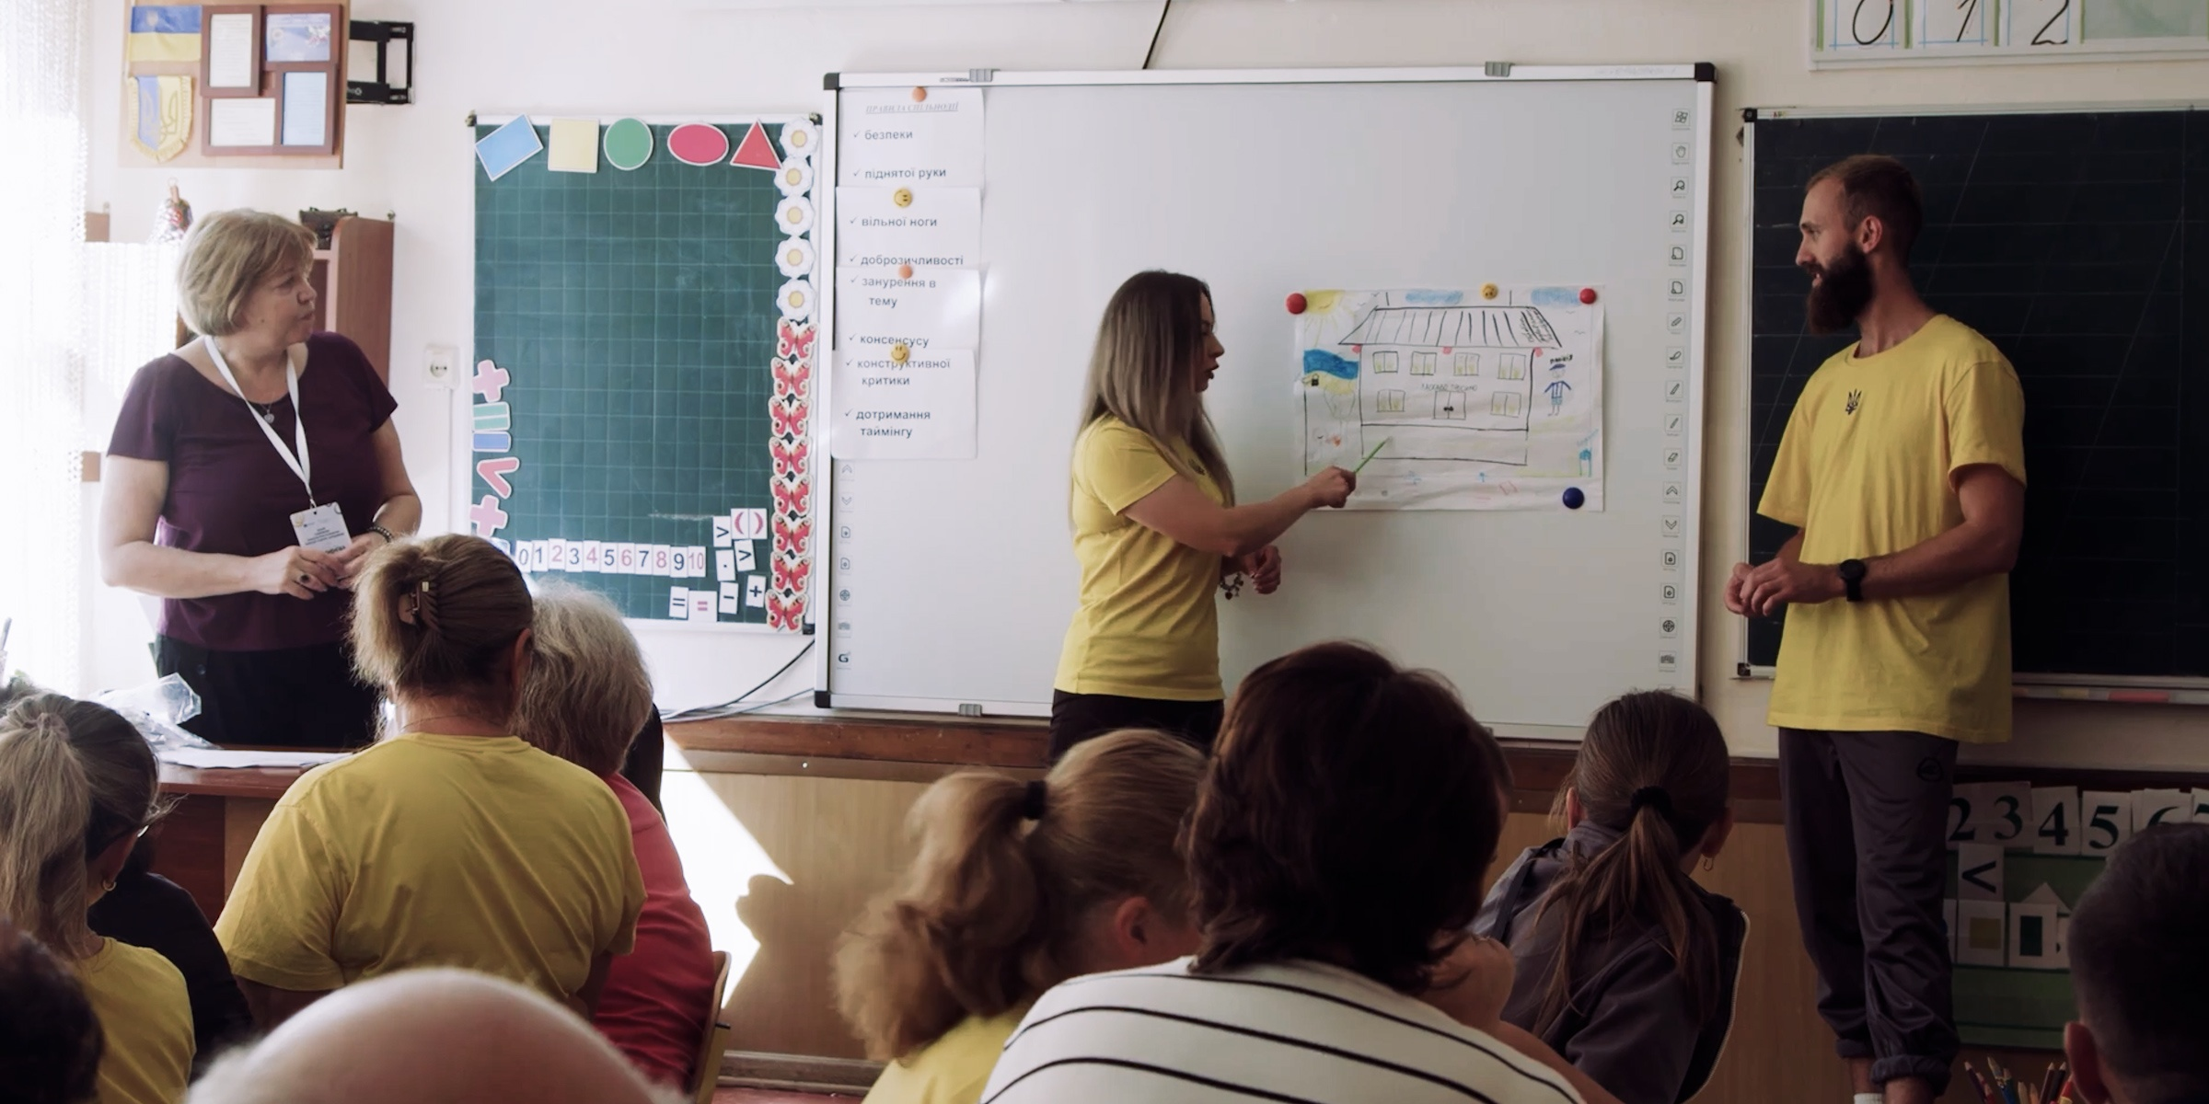
Supporting the mental health of children, parents, and teachers affected by the war in Ukraine
Αυτό το συστηματικό πρόγραμμα υποστήριξης έχει αναπτυχθεί από το National Institute of Mental Health (NUDZ) της Τσεχίας σε συνεργασία με UNICEF και Παγκόσμιο Οργανισμό Υγείας (WHO). Στόχος του είναι να ενισχύσει την ψυχική υγεία και ψυχοκοινωνική ευημερία σε σχολικές κοινότητες όπου ζουν οικογένειες προσφύγων από την Ουκρανία, και ιδιαίτερα:
Τα παιδιά σχολικής ηλικίας που έχουν βιώσει τραυματικές εμπειρίες συνδεδεμένες με τον πόλεμο.
Τους γονείς από την Ουκρανία, που αντιμετωπίζουν στρες, φόβο και προκλήσεις ένταξης σε νέο κοινωνικό και εκπαιδευτικό περιβάλλον.
Τους εκπαιδευτικούς και το σχολικό προσωπικό, ώστε να αποκτήσουν δεξιότητες για να υποστηρίξουν σωστά παιδιά και οικογένειες στη σχολική καθημερινότητα.
Το πρόγραμμα περιλαμβάνει εκπαιδευτικές παρεμβάσεις, σεμινάρια και υποστηρικτικές συναντήσεις που βασίζονται σε επιστημονικά τεκμηριωμένες προσεγγίσεις ψυχικής υγείας (MHPSS).

Slide 14
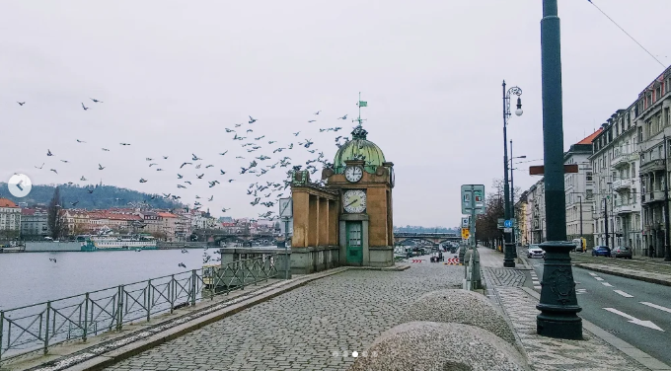
ΛΗΠΤΕΣ ΥΠΗΡΕΣΙΩΝ ΨΥΧΙΚΗΣ ΥΓΕΙΑΣ-ΑΥΤΟΒΟΗΘΕΙΑ-ΣΥΝΗΓΟΡΙΑ

Slide 15

Nevypusť duši
είναι μη κερδοσκοπική οργάνωση, που εργάζεται για την προώθηση της ψυχικής υγείας, την πρόληψη ψυχικών παθήσεων και την αποστιγματοποίηση της ψυχικής νόσου. Το 2015 ξεκίνησε από δύο νέες γυναίκες που είχαν προσωπική εμπειρία με ψυχικές δυσκολίες και ήθελαν να μεταφέρουν στη χώρα τους τα πρότυπα ανοικτού διαλόγου για ψυχική υγεία που είχαν δει στο εξωτερικό.
Κύριες δραστηριότητες
1. Εκπαίδευση και workshops: Προγράμματα σε σχολεία (πρωτοβάθμια & δευτεροβάθμια) για μαθητές και μαθητριες σχετικά με τη φροντίδα της ψυχικής υγείας, πρόληψη άγχους και ανάπτυξη ανθεκτικότητας.
Εκπαιδευτικά workshops για γονείς, με στόχο να μάθουν πώς να υποστηρίζουν τα παιδιά τους και πώς να αναγνωρίζουν σημάδια δυσκολιών.
Σεμινάρια για εκπαιδευτικούς και επαγγελματίες υγείας ώστε να ενσωματώσουν την ψυχική υγεία στην καθημερινότητά τους και να υποστηρίζουν με σεβασμό και γνώση.
2. Πρόληψη ψυχικής υγείας: Πρακτικά εργαλεία και οδηγούς για την καθημερινή φροντίδα ψυχικής ευημερίας, συμπεριλαμβανομένων υλικών όπως «5+2 βήματα σε υποστηρικτικό διάλογο» για συζητήσεις με παιδιά.
Εκστρατείες κατά του στιγματισμού, που στοχεύουν να μετατοπίσουν την κοινωνική κατανόηση για την ψυχική νόσο.
3. Στήριξη και πρόσβαση σε βοήθεια: Παρέχουν πληροφορίες για γραμμές ψυχολογικής υποστήριξης, εθνικούς πόρους και διαθέσιμες υπηρεσίες σε ανθρώπους που αναζητούν βοήθεια.
Η οργάνωση υλοποιεί καινοτόμα εκπαιδευτικά προγράμματα σε συνεργασία με σχολεία, ειδικά για μαθητές ηλικίας ~12–18 ετών. Αυτά περιλαμβάνουν:
Διαδραστικά webinars και εργαστήρια για υποστήριξη της ψυχικής υγείας.
Εκπαιδευτικό υλικό και πρακτικές για τον χειρισμό άγχους, αυξημένης πίεσης ή μεταβατικών φάσεων της εφηβείας.
Ενδυνάμωση εκπαιδευτικών ώστε να μπορούν να ενσωματώνουν την ψυχική υγεία στο σχολικό πρόγραμμα και περιβάλλον.

Slide 16
SETUŽ: μια πλατφόρμα που ενώνει άτομα με εμπειρίες ψυχικής ασθένειας με στόχο την υποστήριξη για ανάρρωση, τη βελτίωση των συνθηκών για τα άτομα με ψυχικές ασθένειες και την τροποποίηση του πλαισίου παροχής φροντίδας ψυχικής υγείας στην Πράγα
Πρόγραμμα Αποστιγματισμού & Προαγωγής Ψυχικής Υγείας για όλες τις βαθμίδες εκπαίδευσης
-Προσωπική ιστορία & διαδραστική αφήγηση
-Βασικές αρχές ψυχικής υγείας
-Αναγνώριση συναισθημάτων & ενδείξεων δυσκολίας
-Προβολή ταινίας (30’–2h)
-Θεωρητική παρουσίαση (συμπτώματα, στατιστικά)
«Το Όνομά μου Δεν Είναι Διάγνωση»
-Αυθεντική προσωπική μαρτυρία & συζήτηση
Διάρκεια: 2–3,5 ώρες
-Στίγμα & Στιγματισμός (peer-led)
-Αυτοφροντίδα – Ανθεκτικότητα – Διαχείριση Άγχους
-Βασικές Αρχές Ψυχικών Ασθενειών (ολοήμερο)
-Σύνδρομο Επαγγελματικής Εξουθένωσης
Υποστήριξη & Βιωματικές Δράσεις
-Ομάδες υποστήριξης (φοιτητές & προσωπικό)
-Συμβουλευτικές υπηρεσίες (Ψυχολόγος & Ομότιμος)
«Το Όνομά μου Δεν Είναι Διάγνωση»
-Προβολή ταινίας & διάλογος
-Συνεργασία με Πανεπιστημιακό Διαμεσολαβητή

Slide 17

ΠΡΟΓΡΑΜΜΑΤΑ ΕΝΗΜΕΡΩΣΗΣ- ΕΥΑΙΣΘΗΤΟΠΟΙΗΣΗΣ

Slide 18
On the Level είναι μια εθνική πρωτοβουλία κατά του στίγματος για την ψυχική υγεία που ξεκίνησε στην Τσεχική Δημοκρατία το 2019. Στόχος της είναι να μειώσει τις προκαταλήψεις και το κοινωνικό στίγμα που αντιμετωπίζουν άτομα με ψυχικές ασθένειες, μέσω στοχευμένων δράσεων και εκδηλώσεων σε διάφορες ομάδες του πληθυσμού.
Κύριοι Στόχοι του Προγράμματος
Το πρόγραμμα επικεντρώνεται σε έξι βασικές ομάδες:
Επαγγελματίες υγείας
Επαγγελματίες κοινωνικής φροντίδας
Υπάλληλοι δημόσιας διοίκησης
Κοινότητες κοντά σε δομές ψυχικής υγείας
Άτομα με εμπειρία ψυχικών προβλημάτων
Οι οικογένειές τους
με στόχο να ενισχύσει την κατανόηση και να μειώσει τις αρνητικές αντιλήψεις γύρω από την ψυχική ασθένεια.
Τρόποι Υλοποίησης
Η δράση υλοποιείται μέσα από δημόσιες πρωτοβουλίες όπως:
1.Το φεστιβάλ «Na Hlavu» (Head on Mental Health), με:
•προβολές ταινιών και παραστάσεων για θέματα ψυχικής υγείας
•συζητήσεις με επαγγελματίες και ανθρώπους με προηγούμενη εμπειρία
• παρουσιάσεις, έκθεσης και ενημερωτικά υλικά
2. Τις «Εβδομάδες Ψυχικής Υγείας», όπου διοργανώνονται δημόσιες ομιλίες, εκθέσεις, συζητήσεις, συναυλίες και άλλες εκδηλώσεις που φέρνουν το θέμα της ψυχικής ευεξίας στο επίκεντρο της κοινότητας.
https://www.youtube.com/watch?v=nOkH2jGK4p0

Slide 19

Κοινοτικά κέντρα Ψυχικής Υγείας (Mental Health Centers)

Slide 20
Fokus Praha / Mladá Boleslav
είναι ένας μη κυβερνητικός, μη κερδοσκοπικός οργανισμός που παρέχει υπηρεσίες σε άτομα με σοβαρές και μακροχρόνιες ψυχικές διαταραχές στην Τσεχία, κυρίως στην περιοχή της Πράγας, της Mladá Boleslav και στους γύρω νομούς Nymburk και Kolín.
Τι είναι ο οργανισμός
Ιδρύθηκε το 1992 και εξελίχθηκε σε μια από τις σημαντικές οργανώσεις ψυχικής υγείας στην κεντρική Τσεχία.
Από το 2019 παρέχει επίσης υγειονομικές και κοινωνικές υπηρεσίες στο πλαίσιο του νέου Κέντρου Ψυχικής Υγείας (Centrum duševního zdraví).
Στόχος του είναι να βελτιώσει την ποιότητα ζωής των ανθρώπων με σοβαρές ψυχικές διαταραχές, να αυξήσει την αυτονόμησή τους και να μειώσει την ανάγκη για ψυχιατρική νοσηλεία.
Οι υπηρεσίες του παρέχονται εθελοντικά και χωρίς πίεση, με σεβασμό στην επιλογή του κάθε ατόμου.
Εφαρμόζουν το FACT για να προσφέρουν ευέλικτη και ολιστική φροντίδα στην κοινότητα.

Slide 21
Βασικές αρχές
Η υπηρεσία είναι δωρεάν - δεν υπάρχει άμεση πληρωμή από τον πελάτη
Η κατεύθυνση της συνεργασίας καθορίζεται από τον πελάτη
Η συμμετοχή είναι εθελοντική
Ενδυνάμωση
Υποστήριξη βασισμένη στα δυνατά σημεία
Κοινωνική ένταξη
Ατομική/εξατομικευμένη προσέγγιση
Συνεργασία
Υποστήριξη για την αντιμετώπιση της ασθένειας
Προστασία δικαιωμάτων

Slide 22
ΕΙΔΙΚΟΤΗΤΕΣ
02 | Ψυχίατροι
04 | Ψυχολόγοι
17 | Case managers ( 7 νοσηλευτές, 5 κοινωνικοί λειτουργοί, 5 κοινωνικοι φροντιστές)
03 | Ομότιμοι εργαζόμενοι
02 | Εργασιακοί σύμβουλοι
01 | Διοικητικός Υπάλληλος

Slide 23
Ανάλυση Ειδικοτήτων
-Συναντά κάθε ασθενή στην αρχή της συνεργασίας
-Συναντά τον ασθενή στο γραφείο ή στο κοινωνικό του περιβάλλον
-Συνταγογραφεί φάρμακα
-Άνακοινώνει το θεραπευτικό πλάνο στον ασθενή
Ψυχίατρος
Ψυχολόγος
-Ψυχοθεραπεία
-Ψυχομετρική Εκτίμηση

Slide 24
Ανάλυση Ειδικοτήτων
-Είναι το πρόσωπο αναφοράς του ασθενη
-Καταρτιζει το θεραπευτικό πλάνο καθώς και το πλάνο διαχείρισης της κρισης σε συνεργασία με τον ασθενή
-Ενημερώνει τα υπόλοιπα μέλη της διεπιστημονικής ομάδας για την πόρεία του ασθενούς.
Case manager
Ομότιμος εργαζόμενος
-Μοιράζεται εμπειρίες
-Προσφέρει ελπίδα
-Ζει την ανάρρωση του
-Καθοδηγεί τον ασθενή

Slide 25
Ανάλυση Ειδικοτήτων
- Βοηθά στην εύρεση και διατήρηση εργασίας
-Βοηθά στη σύνταξη βιογραφικού σημειώματος (CV)
-Διαπραγματεύεται τους όρους
-Βοηθά στην προετοιμασία των απαραίτητων εγγράφων απασχόλησης
Υπεύθυνος εργασιακής αποκαταστασης
Διοικητικός υπάλληλος
-Επιβλέπει την ποιότητα της υπηρεσίας
-Ηγείται της ομάδας
-Παρέχει καθοδήγηση
-Συντονίζεται με τα ενδιαφερόμενα μέρη

Slide 26

https://www.menti.com/alwgxdjoircb

